Slide 1
Основание
Понятный комплект документов
по запросу банка
Сотрудник видит пробелы и проверяет основание каждого замечания
Super_Бобры · Функциональный прототип · Синтетические данные
Notes:
Первый спринт, 7 октября 2026 года. Рабочая версия питча, которая будет обновляться по фактическим исследованиям. Команда Super_Бобры.

Slide 2
Проблема повторных запросов
Регулятор описывает неинформативные ответы
и рекомендует объяснять, каких документов не хватает
В комплекте могут быть нужные файлы, но не для той операции, контрагента или схемы оплаты.
Наша гипотеза: карта требований и оснований уменьшит ручной разбор и лишние уточнения.
Качественный сигнал: Банк России. Частоту и затраты проверяем в процессе банка.
Notes:
Источник: https://www.cbr.ru/protection_rights/rassmotrenie-obrascheniy-potrebiteley-finansovykh-uslug/ . Регулятор описывает проблему коммуникации и рекомендует адресные объяснения. Частота именно по запросам МСБ и причинная связь с ручным сопоставлением ещё не установлены.

Slide 3
Пользователь и задача
Сотрудник, проверяющий документы бизнес-клиента
Когда клиент прислал ответ на запрос, я хочу увидеть, какие требования подтверждены и какие требуют уточнения, чтобы продолжить рассмотрение без повторного просмотра всей папки.
Клиент получает конкретный список дополнений.
Владелец процесса измеряет время и повторные запросы.
Начальный охват пилота: предложение 10–20 сотрудников, один профиль запроса.
Notes:
JTBD и сегмент — гипотезы команды. Владелец пилота ещё не назначен. До исследования описываем предлагаемую аудиторию, а не подтверждённый спрос.

Slide 4
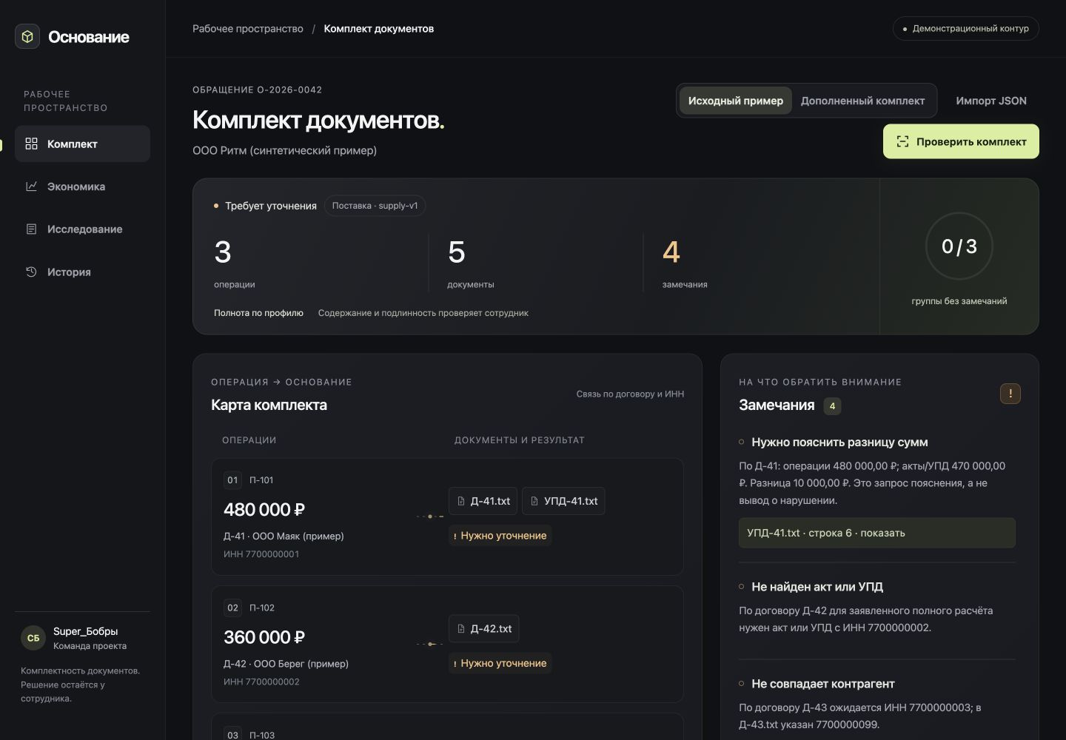
Работающий сценарий
Операции связаны с документами. Замечание ведёт к строке источника.
JSON / TXT вход. Распознавание произвольных сканов ещё предстоит подключить.
Notes:
Скриншот локального прототипа, синтетический набор. Источник изображения: собственное приложение. Демонстрация: три операции, пять документов, четыре замечания.

Slide 5
Проверяемые правила
1
Операции и документы связываются по договору и ИНН
2
Полный расчёт и аванс проверяются по разным требованиям
3
Каждый пробел имеет источник или понятную причину
для ручной проверки
Комплектность по профилю помогает проверке сотрудника. Банковское решение остаётся у банка.
Notes:
Демо-профиль supply-v1 является синтетическим и не подменяет требования банка. Частичные оплаты суммируются. Аванс не требует первичного документа по этому профилю. Подлинность, подписи и решение по операции — вне автоматической проверки.

Slide 6
Отличие проверим на текущем процессе
Существующие решения
Карта конкретного запроса
Directum извлекает реквизиты.
1С уже сверяет первичные документы.
Связь с пунктом запроса, группой операций, пробелом и адресным уточнением.
Основное сравнение: текущая CRM / ДБО и ручной чек-лист
на одинаковых кейсах, с учётом времени проверки результата.
Абсолютная уникальность и преимущество над банковскими настройками пока не подтверждены.
Notes:
Источники: https://www.directum.ru/clients/projects/osd-case ; https://v8.1c.ru/its/services/1c-sverka/ . Обе страницы проверены 7 октября 2026 года. Не утверждаем отсутствия аналогичной внутренней функции.

Slide 7
Метрики и доказательства
−25%
−20%
Качество
медианное активное время
разбора: цель пилота
повторные запросы
из-за неполноты: цель
Не ухудшается.
Ложная полнота
под отдельным контролем.
Есть: источники, прототип, 16 тестов правил и API.
Далее: сравнение на учебных задачах.
Пользовательская проверка ещё не проведена.
Цели сравниваются с контролем. Синтетические тесты не доказывают качество на банковских документах.
Notes:
Цели и выборки — план команды, не измеренные результаты. Пользовательская проверка и банковская ретроспектива ещё не проведены. На текущем этапе формальные интервью не планируются; учебный замер не доказывает эффект в банке. Для ложной полноты ≤1% нужны независимые неполные кейсы и доверительный интервал, 100 кейсов для этого недостаточно.

Slide 8
Экономика зависит от потока кейсов
Сценарий | Кейсов/год | Чистый эффект/год | Окупаемость
Осторожный | 30 000 | −1,14 млн ₽ | Нет
Умеренный | 60 000 | −66 тыс. ₽ | Нет
Масштаб | 120 000 | 6,48 млн ₽ | 4,4 мес.
Умеренный сценарий пока не покрывает эксплуатацию.
Порог проверяем до решения о внедрении.
Сценарные допущения, не данные ВТБ. Денежный эффект учитывает реализацию высвобождённого времени.
Notes:
Все значения — допущения команды. Детальная модель: model/financial-model.md, scenarios.json и калькулятор в приложении. CAPEX 2,4 млн ₽, OPEX 1,2 млн ₽/год. Стоимость высвобожденного времени отдельно от доли реализованного эффекта. Простой срок окупаемости без периода разгона и дисконтирования.

Slide 9
Пилот и масштабирование
Узкий профиль в банковском контуре
Ретроспектива и независимая оценка качества.
Затем 4–6 недель работы с 10–20 сотрудниками.
Уточнения проверяет и отправляет сотрудник банка.
Новые профили подключаем после отдельной проверки.
Интеграция с CRM / ДБО через согласованные адаптеры.
Условия продолжения: качество, измеримый эффект, владелец процесса и положительная экономика.
Notes:
Сценарий пилота предложен, банковские договорённости не подтверждены. Проектируется on-prem, правила утверждает владелец процесса. Источник сроков соревнования: https://fintechacademy.ru/task-1 . Критерии второго спринта нужно перепроверить после публикации.

Slide 10
Команда и запрос к банку
Super_Бобры
Senior developers: разработка и интеграция.
Контакт команды: Тимофей Франчук.
Пользовательская проверка ещё не проведена.
Предлагаемый путь: один профиль и 10–20 сотрудников.
Пилот требует согласования с владельцем процесса.
По сведениям команды. Состав, персональные роли и продолжение после хакатона подтверждаются до подачи.
Notes:
Пользователь сообщил, что участники — senior developers. Формальные интервью на текущем этапе не планируются. Имена, точное число участников, фактическое распределение ролей и обязательства после соревнования пока не предоставлены. До подачи нужно заменить обобщённое описание конкретными подтверждёнными данными. Codex — инструмент разработки, не участник официальной команды.

